Slide 1
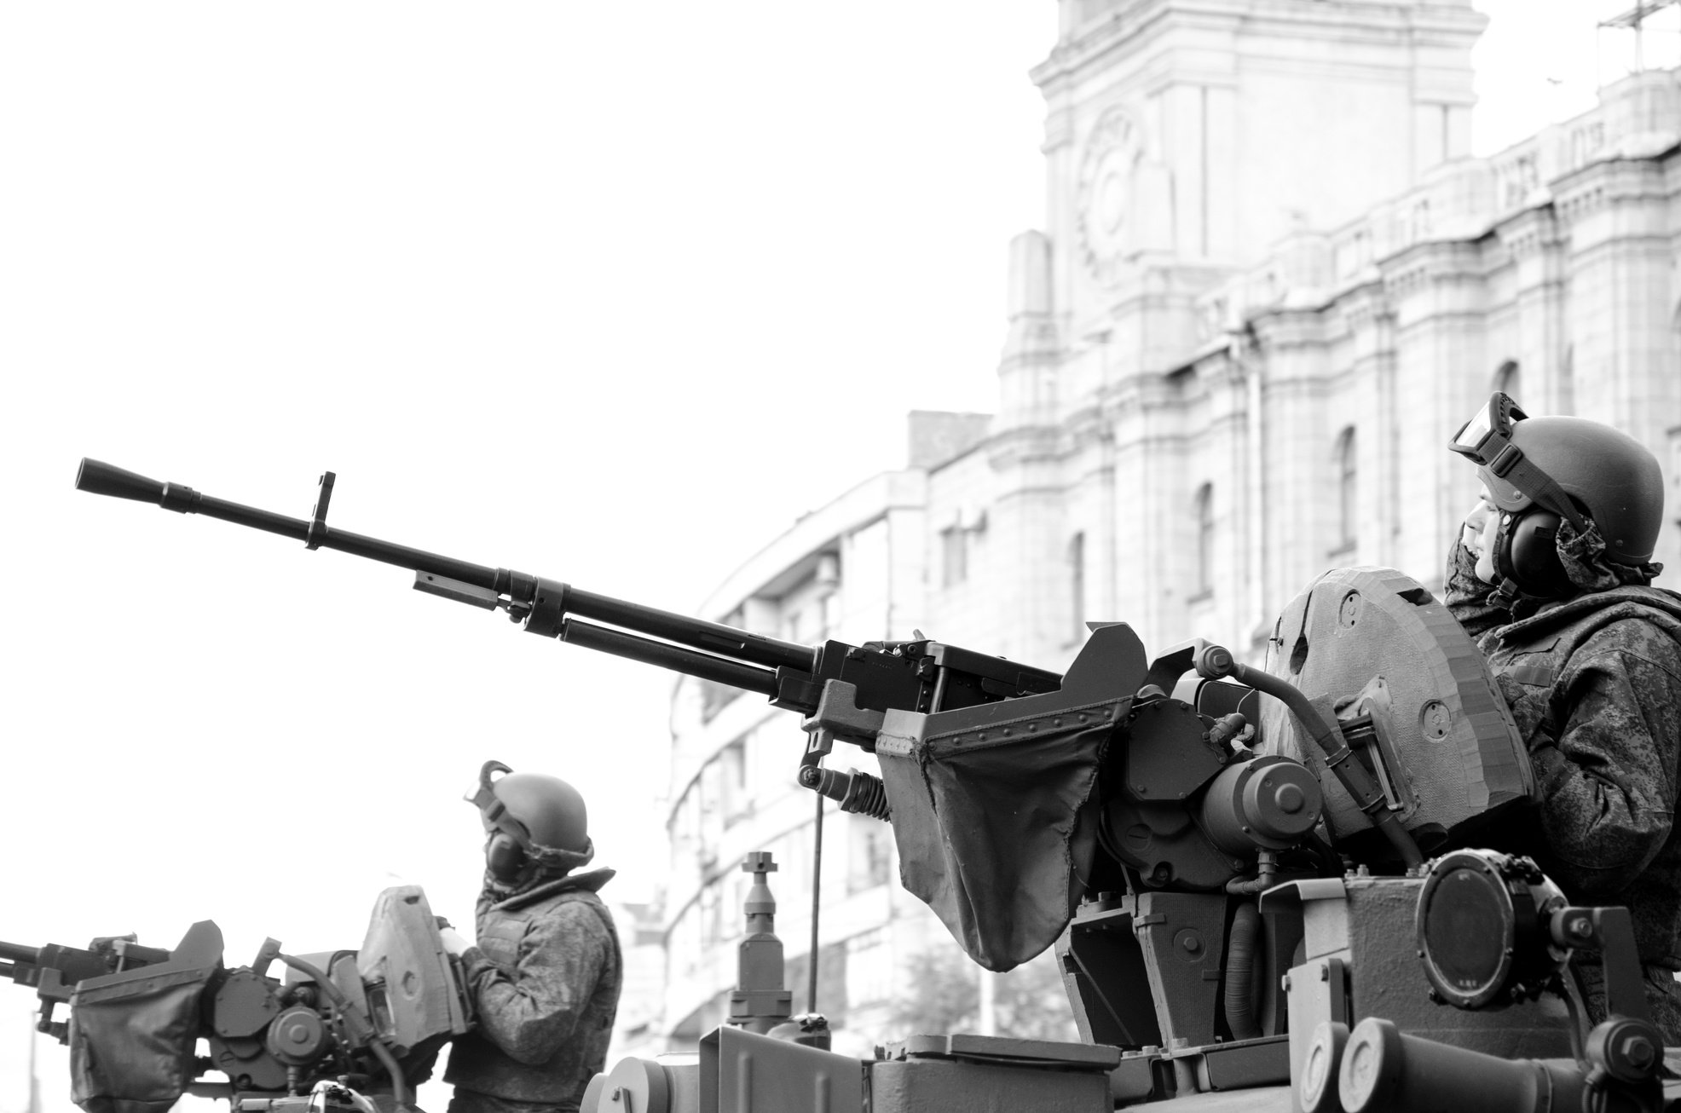
"Сохраняя память о Великой Победе"
22. 06. 1941
09. 05. 1945
ИНДИВИДУАЛЬНЫЙ ПРОЕКТ
1 / 6

Slide 2
ЧТО НЕ ТАК?
Нет понятия "Великая Отечественная война"
01
02
03
04
05
День защитникаа Отечества - 14 октября
Члены УПА - борцы за независимость
22. 06. 1941
09. 05. 1945
Бандера - Герой Украины
УСССР - не часть СССР
“ Наш ответ на ложь — это правда...”
В. В. Путин
2 / 6

Slide 3
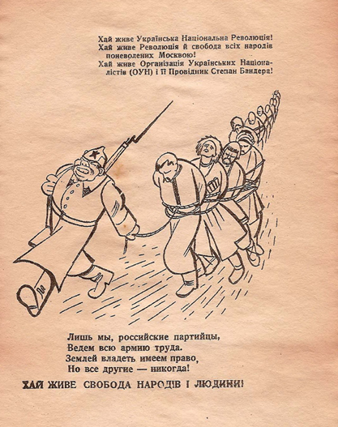
УКРАИНСКАЯ ПРОПАГАНДА
22. 06. 1941
“Землёй владеть имеем право, но все другие никогда” — так в карикатуре представлены советские идеи, но правда ли это? Ведь одним из направлений советской деятельности было равенство: социальное и национальное.
09. 05. 1945
3 / 6

Slide 4
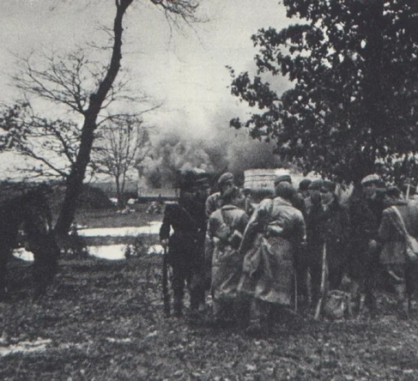
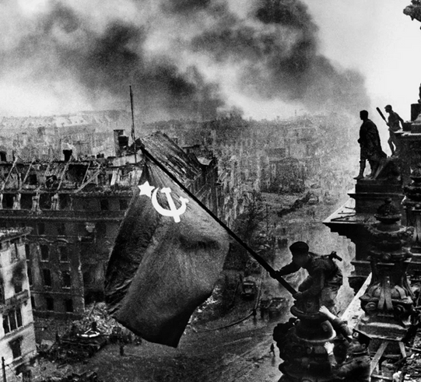
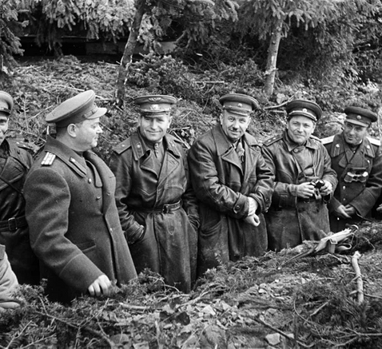
ПОЛИТИКА ГЕНОЦИДА И ДЕНЬ ПОБЕДЫ
09. 05. 1945
22. 06. 1941
Волынская резня
- геноцид поляков
- УПА убивала женщин, детей и стариков
- свыше 50 тысяч жертв
День Победы
- День Победы - "цементирование общества..."
- 8 мая - день памяти и примирения
- георгиевская ленточка запрещена - "символ российской агрессии"
60-я армия 1-ого Украинского фронта
русские- 42398
украинцы- 38041
белорусы- 1210
татары- 1088
евреи- 1073
казахи- 981
4 / 6

Slide 5
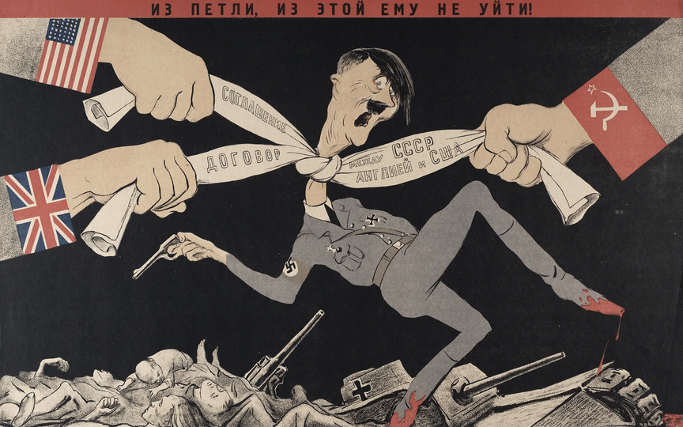
Не поддаваться провокациям СМИ:
- подумать, согласны ли вы с этой информацией;
- изучить источники, содержащие ответ на данный вопрос;
- прислушаться к мнению так называемых авторитетов: политиков, историков, деятелей культуры.
КАК БОРОТЬСЯ С
ФАЛЬСИФИКАЦИЕЙ?
Комиссия по противодействию попыткам фальсификации
2009-2012.
22 06. 1941
Нужно ли возобновлять работу?
09. 05. 1945
Политика по борьбе с фальсификацией:
- проведение комплексной политики;
- написание «собственной» истории на основе достоверных источников;
- проведение памятных исторических акций;
- воспитание патриотизма у молодого поколения.
5 / 6

Slide 6
НИКТО НЕ ЗАБЫТ, НИЧТО НЕ ЗАБЫТО…
22. 06. 1941
09. 05. 1945
6 / 6

